Slide 1

安卓实战—生产与测试环境的灵活切换
讲师：张绍强
南二部—富滇银行项目组

Slide 2

本课程主要目标
通过学习本节课程，您可以：
在复杂的后台环境中一键切换；
根据需要一键选择是否需要打印后台内容；
避免在环境的切换中有所遗漏，产生不必要的bug；
学习和认识gradle的DSL；

Slide 3
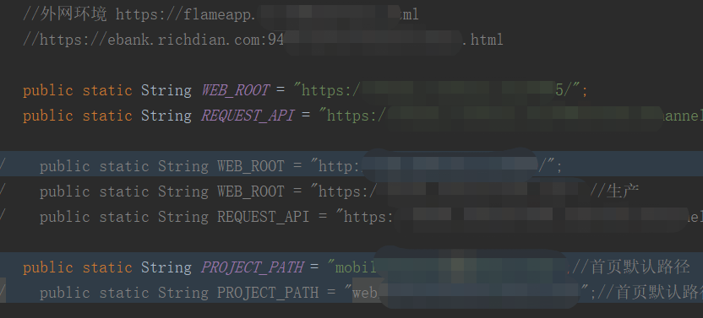
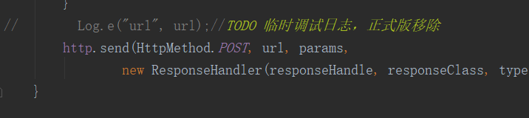
移动开发，面临复杂的环境切换
在项目开发工程中，我们通常都会有测试、预发、生产等后台环境。开发时需要根据不同环境选择不同的域名调用接口。
或者是选择性的打印一些后台返回的内容，再或者展示一些隐藏功能。

Slide 4
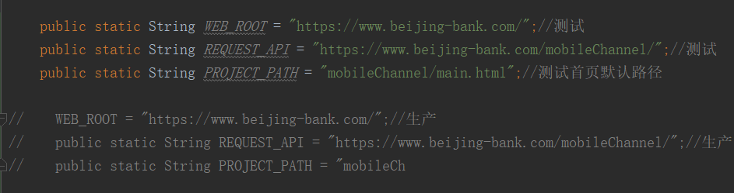
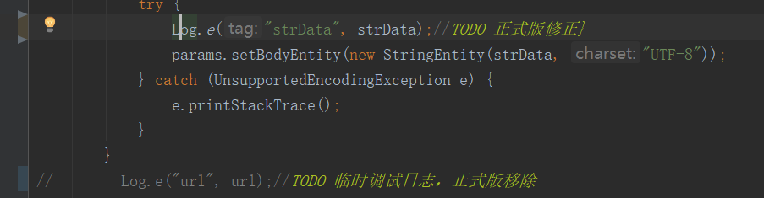
在面对复杂的后台环境时我们通常的做法
注释/解注释
一堆 TODO

Slide 5
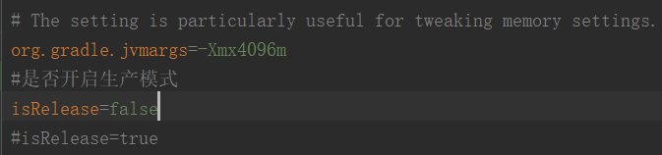
我们能不能这样？
通过一个变量来配置环境切换，我们将解决如下问题：
简化切换时的繁琐步骤
防止修改时产生遗漏，不必要的信息带入到生产环境
减少代码量，开发起来更加舒适整洁

Slide 6
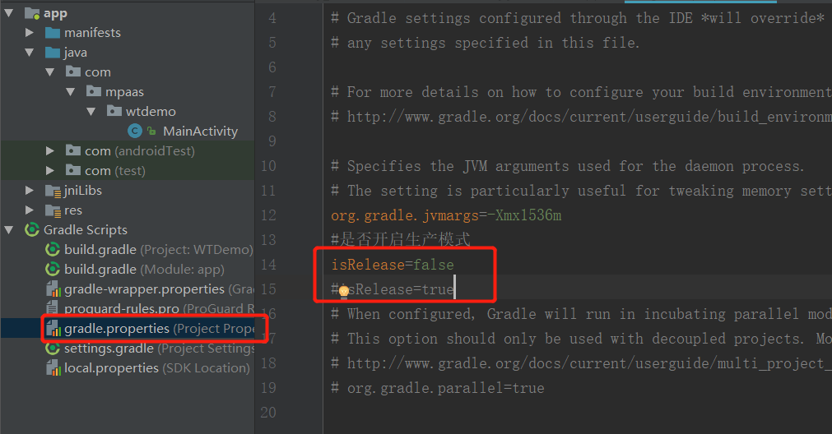
答案当然时可以的，法一
首先在gradle.properties中配置一个控制生产模式的开关

Slide 7
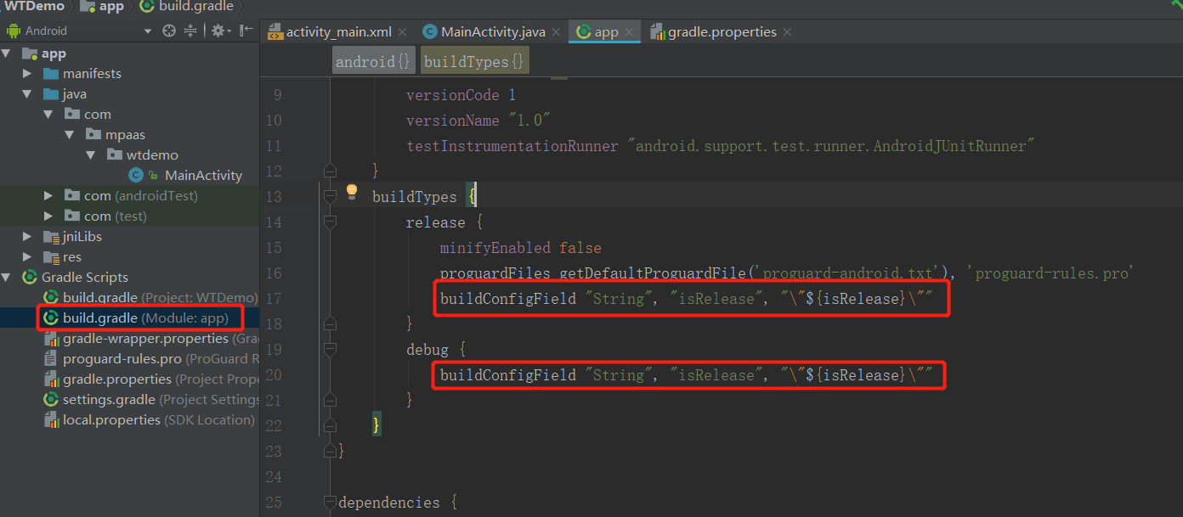
读取开关变量
其次，要在项目的gradle文件中读取我们之前设置的开关
变量类型
变量名称
变量地址

Slide 8
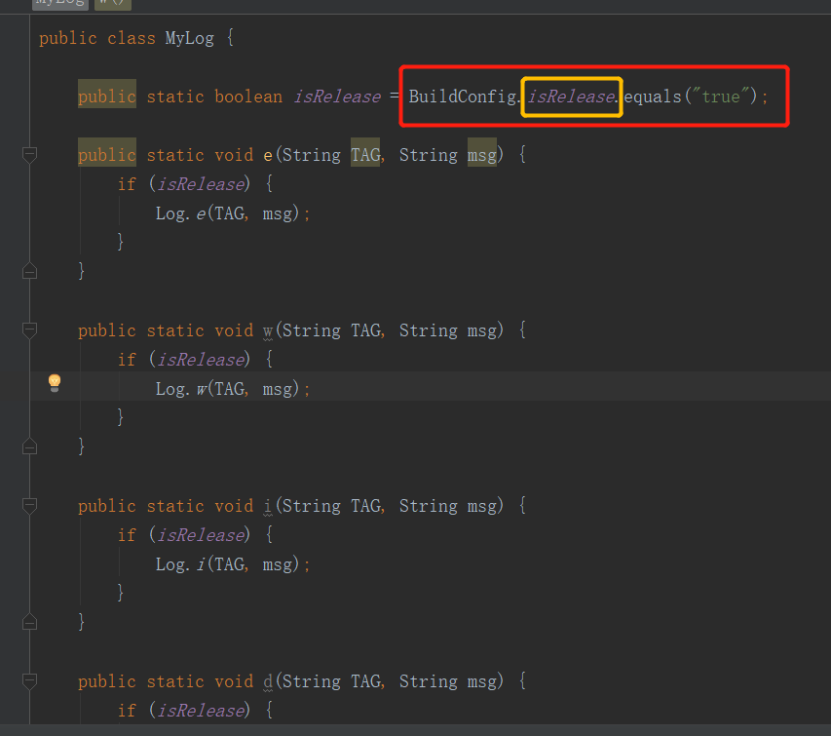
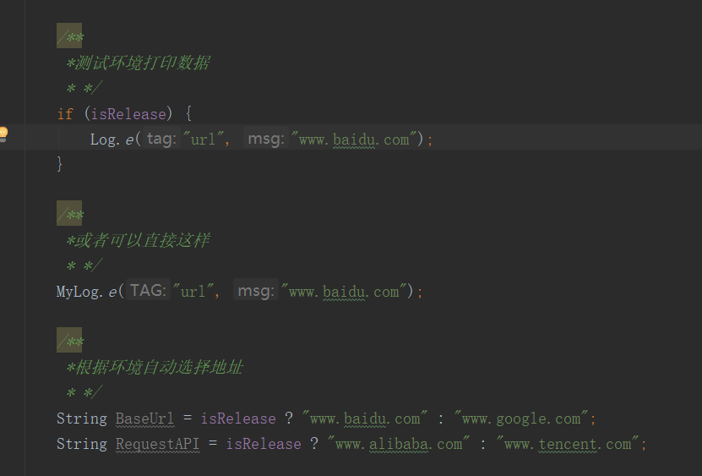
使用开关
接下来我们就可以随心所欲的使用我们的开关了（注意：每次修改gradle.property中的开关后需要先同步一下）

Slide 9
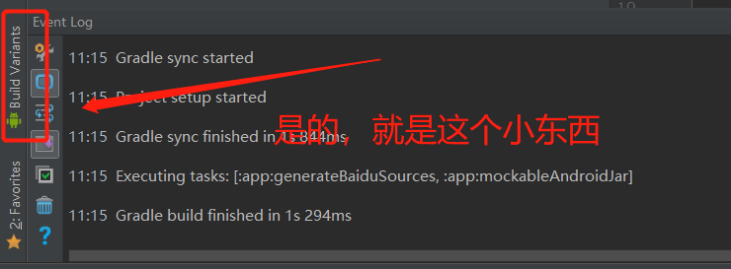
法二 — 利用AS的Build Variant
除了手动添加开关外，还可以利用AS自带的工具

Slide 10
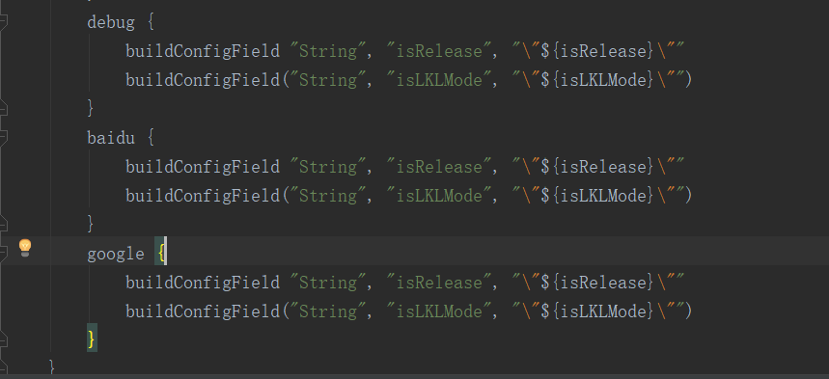
首先在module的gradle中添加编译选项
自带的编译类型有release和debug

Slide 11
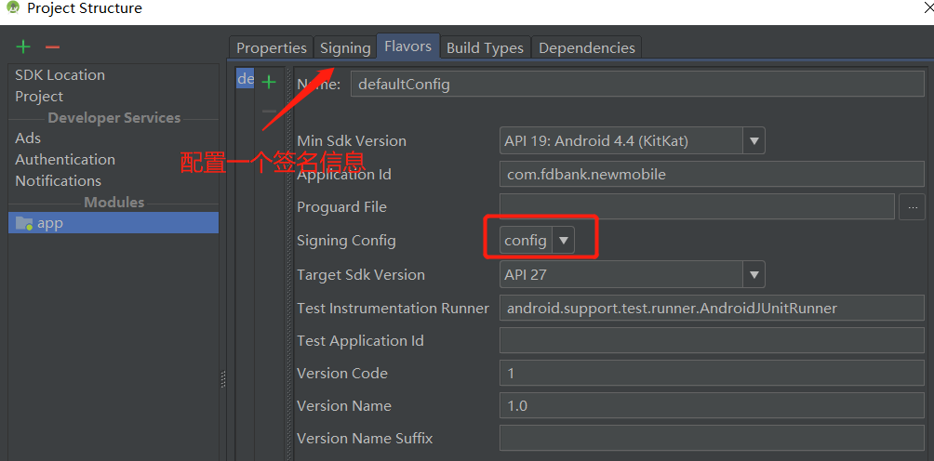
为项目配置一个签名信息
签名文件自行创建，这里不再演示

Slide 12
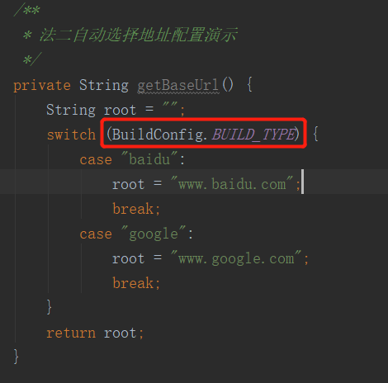
配置完成
通过 BuildConfig.BUILD_TYPE 引用
引用方法和法一类似，很简单~

Slide 13
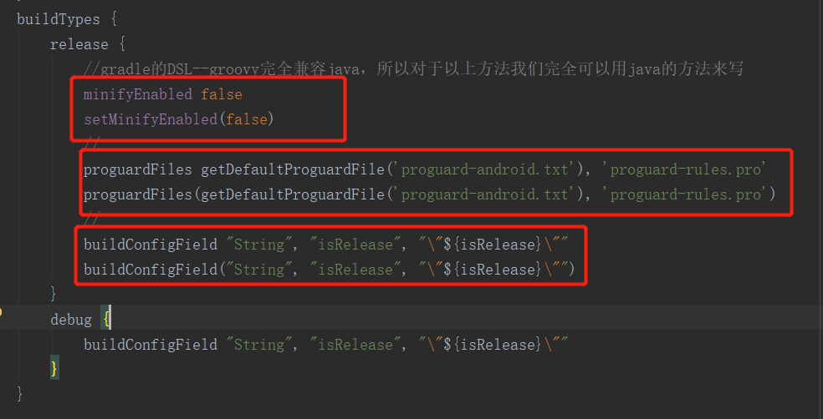
Gradle—groovy—java的拓展
Groovy是gradle专用的DSL（领域专用语言），而groovy也是可以编译为jvm字节码的类java语言，并且比java更灵活，同时完全兼容java。

Slide 14

课程总结
法一，主要步骤分为以下三步
在gradle.property中添加开关
在module的gradle文件中通过buildConfigField函数绑定开关
在需要使用的地方通过BuildConfig.isRelease引用并使用开关
法二，主要步骤分为以下三步
在module的gradle文件中添加build选项
在为项目的所有版本配置一个默认的签名方式
在需要使用的地方通过BuildConfig. BUILD_TYPE 引用并使用开关
法一配置稍复杂，但功能更丰富；法二配置简单，运用场景相对单一

Slide 15
一些相关的参考链接
android studio 中使用gradle.properties
https://blog.csdn.net/guominyou/article/details/80648236
使用Build Variants控制应用的多配置
https://www.aliyun.com/jiaocheng/48387.html
Gradle从入门到实战 - Groovy基础
https://blog.csdn.net/singwhatiwanna/article/details/76084580
本课程项目代码及ppt地址
https://github.com/sally519/SwitchDemo

Slide 16
课程信息
课程名称 | 安卓实战—测试与生产的一键切换
课程开发人/部门 | 张绍强/南2部富滇银行项目组
课 时 | 0.5课时
目标学员 | Android开发人员
课程编码/版本 | V1.0
课程发布/更新日期 | 2018年11月29日
Notes:
https://gitee.com/zsq519/configure_global_switch

Slide 17

期待与您合作
电话：010-62918855

